Slide 1
文献汇报
高铭阳
2020.03.19

Slide 2
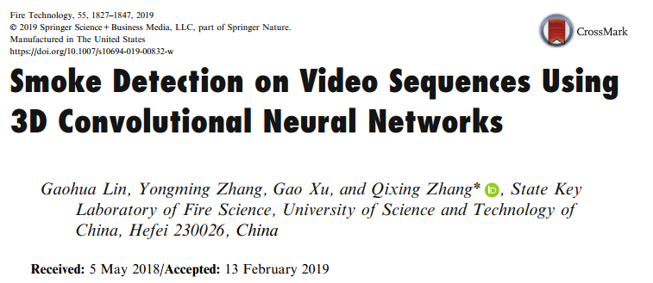

Slide 3
方法概述
开发了一个基于快速RCNN和3D CNN的联合检测框架。提出了一种改进的非最大聚合的快速RCNN算法，实现了基于静态空间信息的烟雾目标定位。然后，3D CNN结合动态时空信息实现烟雾识别。
与常用的利用图像进行烟雾检测的CNN方法相比，3D CNN显著提高了识别精度。比较了三维CNN的不同网络结构和数据处理方法，包括慢融合和光流。在包含来自多个来源的烟雾视频的数据集上进行了测试，结果表明所提出的框架在烟雾定位和识别方面表现得非常好。

Slide 4
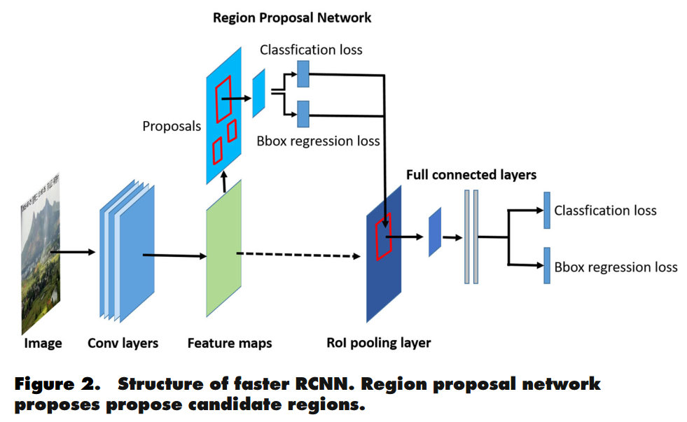
Faster-RCNN

Slide 5
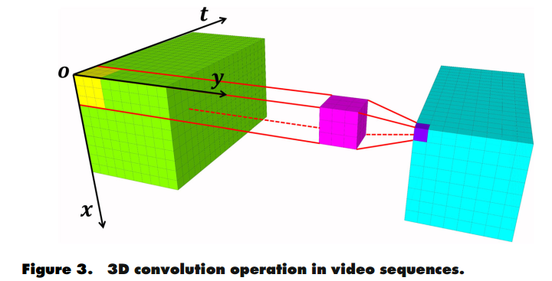
3D 卷积

Slide 6
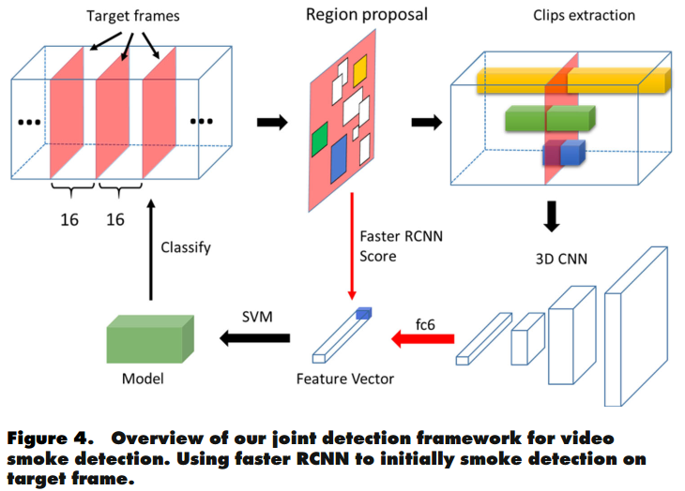
网络框图

Slide 7
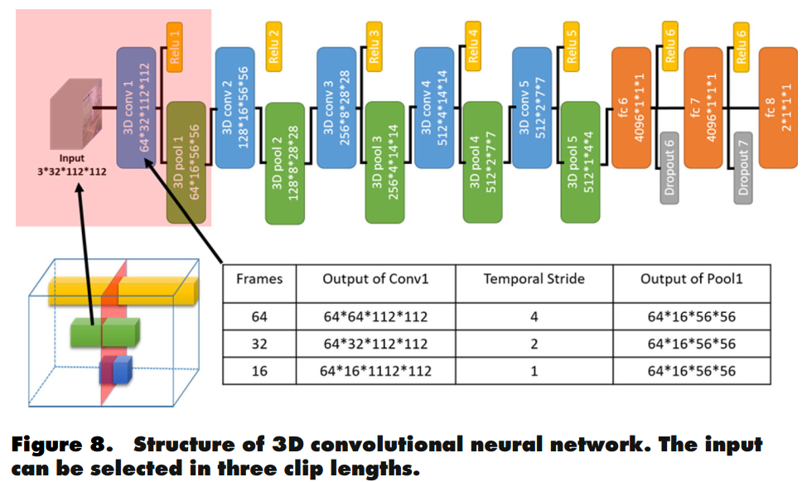
网络框图
在3D卷积使用中，一般输入是一个简短的16帧视频剪辑。然而，烟雾的扩散非常缓慢，特别是在森林等远距离监测环境中。在不到一秒的时间框架内，几乎看不到这种运动。除了16帧的剪辑外，我们还使用32帧和64帧的剪辑作为三维CNN的输入。所有剪辑帧的大小被调整到128*171。在训练中，输入维度是3*长度*128*171，随机大小为3*长度*112*112。

Slide 8
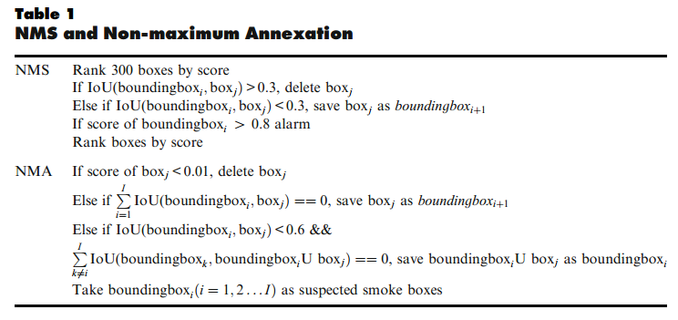
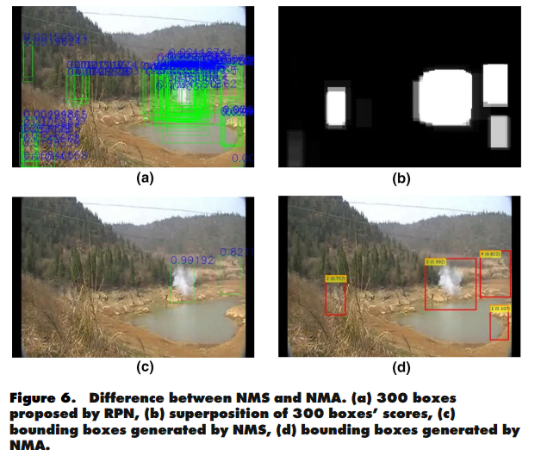
NMA

Slide 9
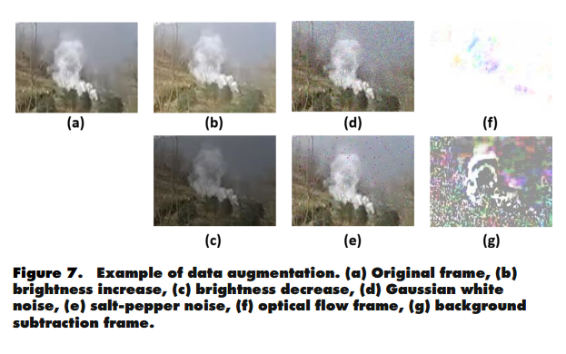
数据增强

Slide 10
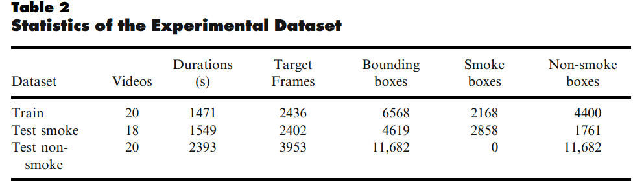
数据收集

Slide 11
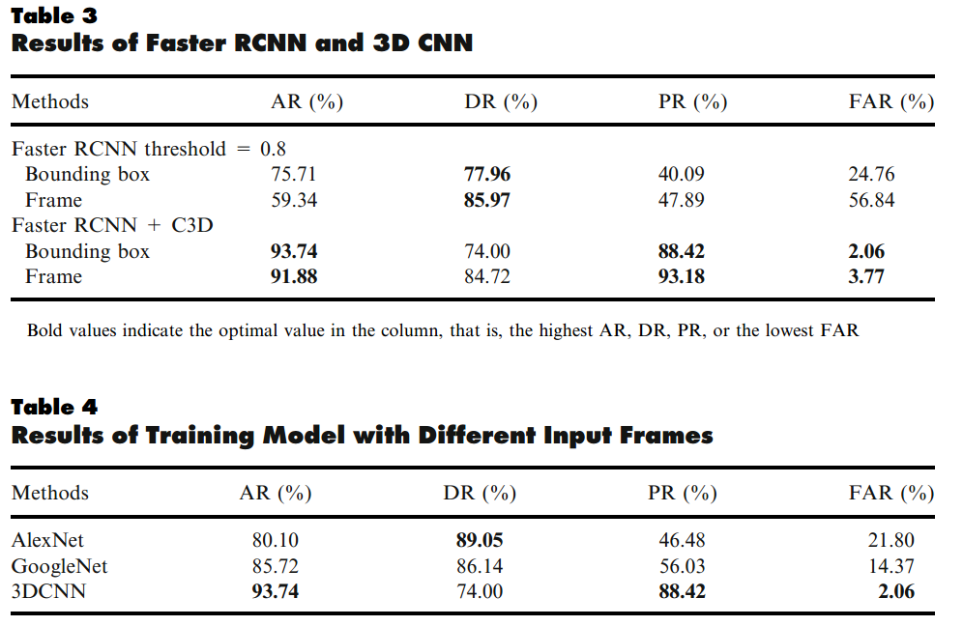

Slide 12
